Slide 1
￭九年级 物理 上册 人教版
第十七章 欧姆定律
第2节 欧姆定律

Slide 2
☆课内复习
通过上节课的探究可以发现：
当导体的电阻一定时，通过导体的电流跟导体两端的电压__________；
当导体两端电压一定时，通过导体的电流跟导体的电阻__________。
成正比
成反比
这是不是普遍规律呢？

Slide 3
☆课堂探究
知识点 欧姆定律
1.内容：导体中的电流，跟导体两端的电压成正比，跟导体的电阻成反比。
电流
I ——A
电压
单位要统一
2.公式
U
R
I =
U——V
R——Ω
电阻
欧姆定律反映同一时刻、同一段电路中I、U、R之间的关系
U=IR
I
R
3.变换公式
U
U
R
=
I

Slide 4
☆课堂探究
用欧姆定律进行计算的一般步骤
解题要求：
1.先读题，后画出电路图，再标出已知量、未知量。
2.需要换算单位的先换算。
3.要对题目进行必要分析，后分步进行计算。
4.解题过程中要先写出公式，再代入数据和 单位，最后得结果。
5.每个物理量用规定的字母表示。

Slide 5
I=50mA
R= ?
☆巩固练习
实验中测得一个未知电阻两端电压为5V，流过的电流是50mA,这个电阻阻值是多大？
已知：I=50mA=0.05A ，U=5V
求：电阻R=?
解： 根据欧姆定律变形可得：
R=U/I=5V/0.05A=100Ω
答：这个电阻阻值是100Ω。
U=5V

Slide 6
☆巩固练习
一个熨斗的电阻是0.1KΩ,使用时流过的电流是2.1A，加在电熨斗上的电压是多少？
I=2.1A
已知：I=2.1A，R=0.1KΩ=100Ω
求：电压U=？
解： 根据欧姆定律变形可得：
U=IR=2.1A×100Ω=210V
答：加在电熨斗上的电压是210V。
U=?
R=0.1KΩ

Slide 7
☆课堂探究
欧姆定律的变形式
U
1.
R=
（求电阻）
I
2.U=IR
（求电压）
思考：有同学认为，由R=U/I可以表明，导体的电阻R跟它两端的电压成正比，跟电流成反比。这种说法正确吗？为什么？

Slide 8
☆课堂探究
如果一段导体接在电路中与导体串联的电流表读数为0.9A，此时导体的电压为3.6V，若将导体两端的电压改为2.4V，那么电流表的示数应为 ？
欧姆定律公式各物理量要对应同一电路，同一时刻。
A

Slide 9
R₁
R₂
R
☆课堂探究
电阻的串联与并联
思考：如果两个电阻R₁、R₂串联接在电压为U的电源中。若用一个电阻代替这两个电阻，并使电路中的电流保持不变，则这个电阻为多大？如果这两个电阻是并联那又用多大的电阻代替呢？

Slide 10
☆课堂探究
电阻的串联与并联
串联：R=R₁+R₂
R₁
R₂
1
1
1
并联：
=
+
R
R₁
R₂
R₁
R₂

Slide 11
U₁
I₂
I₁
R₂
U₂
I₁
=
I₂
☆课堂探究
电流与电压分配关系
1.串联电路的电压分配
U₁
R₁
=
U₂
R₂
2.并联电路的电流分配
R1

Slide 12
☆课堂小结
内容
导体中的电流，跟导体两端的电压成正比，跟导体的电阻成反比。
欧姆定律
单位统一
适用条件
公式
同一导体
纯电阻电路

Slide 13
☆课堂练习
1.有两个电阻，R₁=3Ω, R₂=9Ω，把它们串联后接到电路中，它们的总电阻是 ，通过它们的电流比I₁:I₂ = ，它们两端的电压之比U₁ :U₂ = 。
12Ω
1:1
1:3

Slide 14
☆课堂练习
2.导体两端电压为3V时，通过它的电流是0.6A，如果使导体两端电压增加到6V，那么该导体的电阻是（ ） 。
A.1.8 B.5 C.10 D.15
B
Ω

Slide 15
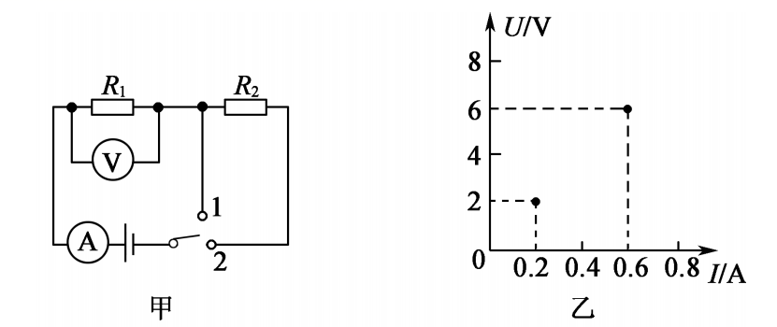
☆课堂练习
3.在图甲所示的电路中,当开关S从2转到1时,根据电流表和电压表对应的示数,在U-I坐标系中描绘了相对应的坐标点,如图乙所示,电源电压是6V,电阻R₁的阻值是 Ω,电阻R₂的阻值是 Ω。
10
20

Slide 16
谢 谢 观 赏

